Slide 1

Begeleidingsplannen
Les 3
Vormen van methodische plannen en plannen bijstellen |
2e jaars 2018-2019

Slide 2
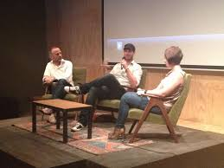
Nabespreken opdrachten vorige keer
We bespreken eerst de opdrachten van de eerste twee lessen na.
Het ging om opdracht: 2, 3, 4, 5 en 7 van thema 1 (boek Meth. en beg)

Slide 3

Plan van aanpak maken
PvA=voorbereiding, wat ga je doen om je doel te bereiken
Je gebruikt de vijf W-vragen
Dat is je geheugensteun om niets over het hoofd te zien
Wie | Met wie, welke begeleider en wie is de doelgroep
Wat | Wat ga je doen / welke activiteit?
Waar | Waar vindt de activiteit plaats? Welke ruimte?
Wanneer | Op welk(e) moment(en) voer je de activiteit uit
Waarmee | Welke materialen gebruik je daarbij?

Slide 4


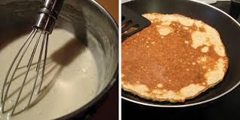
Plan van aanpak toepassen
Plan van aanpak ter voorbereiding op een groepsactiviteit:
Kookactiviteit is veeleisende activiteit, bereid dit goed voor
Je wilt pannenkoeken bakken met de cliënten
Ineens kom je erachter dat er geen eieren zijn terwijl je met de cliëntgroep pannenkoeken wilt bakken.
Sneu als dat niet is voorbereid, een beslagkom met melk en meel maar zonder eieren is natuurlijk het laatste wat je wilt
Daarom dus: methodisch werken via een goed plan van aanpak met de vijf keer w-formule.
Welk w-woord had voorbereid moeten worden om het probleem met het pannenkoekenbeslag te voorkomen?

Slide 5
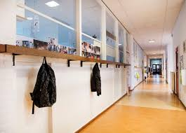
Plan van aanpak voor individuele cliënt
Je hebt het plan opgevat om een gesprek met een cliënt te voeren
Je hebt geen gespreksruimte gereserveerd en alle ruimten zitten vol…
Je loopt met cliënt van de ene gang naar de andere
De cliënt wordt steeds chagrijniger; hij had al geen zin in het gesprek en nu moet hij ook nog met jou mee op zoek naar een geschikte plek
Welke twee W-woorden zijn bij deze situatie niet voorbereid?

Slide 6
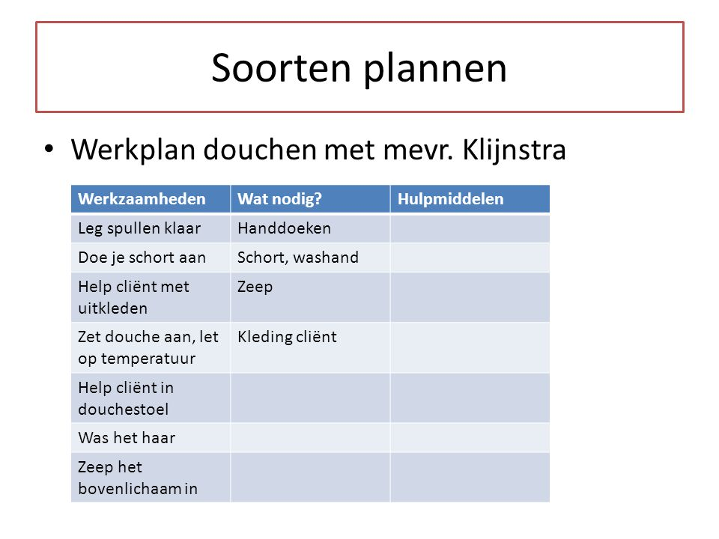
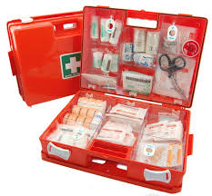
Werkplan
Werkplan=puntenlijst met vaste punten die je doorloopt
om een activiteit uit te voeren
Voor terugkerende taken gebruik je altijd een werkplan
Denk aan:
de volgorde bij het douchen van een cliënt
het checken van de inhoud van een verbandtrommel
checken van de houdbaarheid van producten in koelkast
In het werkplan staan:
De werkzaamheden in de juiste volgorde
Eventuele benodigdheden

Slide 7


Angerenstein
Ga naar welzijn.angerenstein.nl
Ga naar Maatschappelijke Zorg
Ga dan naar Methodiek en begeleiden
Naar VW thema 2
Maak opdracht 2, 3, 4 en 6 individueel, samen overleggen is prima
(Opdr 6 is in tweetallen)
Sla je opdrachten goed op in je pc, is aan het eind LP 5 je bewijs van inzet en voorwaarde om de toets te kunnen halen.
Opdr 6 gaan jullie aan het eind van de les aan de klas presenteren
Volgende week bespreken we de rest van de opdrachten

